Slide 1


Slide 2
提纲
目的和意义
在新形势下为保证银行健康、可持续、快速发展提供优质的后勤服务保障工作为开创银行工作新局面做出一些贡献。
历史、现状、发展趋势分析
银行信息化应是技术变革和制度变革有机结合的过程，银行必须在引入现代网络技术的同时，改革现有的决策、业务流程、风险控制等管理方面的制度
成果简述
后勤管理的精细化管理，信息化管理

Slide 3
提纲
主要内容和重点
主要包括日常办公、人事管理等
技术方案的分析、选择
Java 面向对象的程序设计语言 ，MySQL数据库
实施技术方案所需的条件
系统运行环境配置和开发环境配置

Slide 4
提纲
主要问题和技术关键
上传下载相关资料 ，模块之间可进行数据传递 ，资源的共享 。
研究目标
实现包括日常办公、人事管理、宿舍管理、餐厅管理和系统管理五大功能模块的综合银行后勤管理信息系统。

Slide 5
目的和意义
国银行业面临深化改革和扩大开放双重压力，要生存和发展必须充分运用现代管理技术，加强银行再造，进一步提高中国银行业核心竞争力。以网络技术为支撑的网络金融服务的发展规模与速度已经对中国银行业的发展具有非常重要的意义。有些银行技术设备上与国外银行相差不多，但银行业务和管理信息化与国外银行相比有较大差距。因此，今后中国银行业信息化发展主要任务是继续改进银行信息化手段的同时，重点加强银行业务和管理信息化建设，充分发挥信息化在支持和推动银行业产业结构调整升级中的作用。

Slide 6
历史、现状、发展趋势分析
20世纪90年代末以来，中国工商银行、中国农业银行、中国银行、中国建设银行4大国有银行陆续构建了后勤管理系统的信息化建设。2002年下半年，以中国工商银行完成后勤管理系统建设工程、深圳发展银行业务外包等为标志，中国银行业后勤管理系统取得了初步的建设成果。截至2004年，我国银行业已经拥有了较完整的业务处理信息系统和信息化网络通讯的支撑平台。其中银行管理系统pc机约40万台、后勤管理系统6万多个，基本实现了运营业务的自动化处理。

Slide 7
成果简述
孙守春认为：银行后勤管理要用精细化管理的理念来指导自己的日常生产经营活动，做好“服务育人”的工作，就必须进一步完善以精细理念为指导的绩效考核制度、人事管理制度和成本核算制度。
刘晓青认为：精细化管理强调以“精、准、细、严”为基本原则，通过提升改造员工素质，加强企业内部控制，强化链接协作管理，从而从整体上提升企业整体效益。仲宏将“标准化”概念引入后勤管理工作。
高奉春、李长荣、李晶波把“承诺制”引入后勤管理工作，提出：后勤服务承诺制的推行将会在改善服务态度，提高办事效率，透明度等方面展示后勤的全新面貌，从而促进后勤社会化运转的良性循环。

Slide 8
主要内容和重点
后勤管理系统采用MySQL 数据库系统、JAVA 编程语言和基于 B/S 模式的体系结构，实现了包括日常办公、人事管理、宿舍管理、餐厅管理和系统管理五大功能模块的综合银行后勤管理信息系统。除此之外系统具有良好的可扩展性，能满足后期扩展物业、办公管理、动力等模块的功能。论文首先概述性介绍了系统设计的目标原则、体系结构及功能模块划分。然后以宿舍管理模块为例，采用 UML 用例分析方法进行系统分析及设计，最后论述了系统的实现及测试环节。

Slide 9
技术方案的分析、选择
Java 是一种面向对象的程序设计语言，它自 1995 年诞生以来，越来越受到广大开发人员的喜爱。它具有跨平台，通用性，可移植性、共享性和安全性等优点，是目前世界上应用最广泛的开发语言。
MySQL是一个关系型数据库管理系统，由瑞典MySQL AB公司开发，目前属于Oracle公司。MySQL是一种关联数据库管理系统，关联数据库将数据保存在不同的表中，而不是将所有数据放在一个大仓库内，这样就增加了速度并提高了灵活性。

Slide 10
实施技术方案所需的条件
设备（软硬件） 说明 | 型号/版本 | 用途
服务器 | IBM System x3650 M4(7915I51) | 服务器端模拟
客户端个人PC机1 | ThinkPad L410 061622C | 客户端模拟
客户端个人PC机2 | Tablet 2 64G 键盘版 36792EC | 客户端模拟
客户端个人PC机3 | ThinkCentre M7101z | 客户端模拟
软件开发 | MyEclipse 6.5 | 软件开发
软件开发 | MySQL 5.1 | 软件开发

Slide 11
主要问题和技术关键
首先后勤统一提供数据库服务器和 WEB 服务器，安装后勤管理系统软件，提供服务。其次后勤分辖各部门配有安装了 internetexplore 浏览器的计算机，通过企业网可以登录服务器，打开后勤管理信息系统网站，根据自己的权限进行对应模块的操作，期间可上传下载相关资料，模块之间可进行数据传递和资源的共享。
前台客户端不能直接访问后台的数据服务器，而是经过中间业务逻辑进行访问，提高了系统的安全性。另外如果业务逻辑需要变化，不会影响到前台的显示，提高了系统的可维护性。

Slide 12
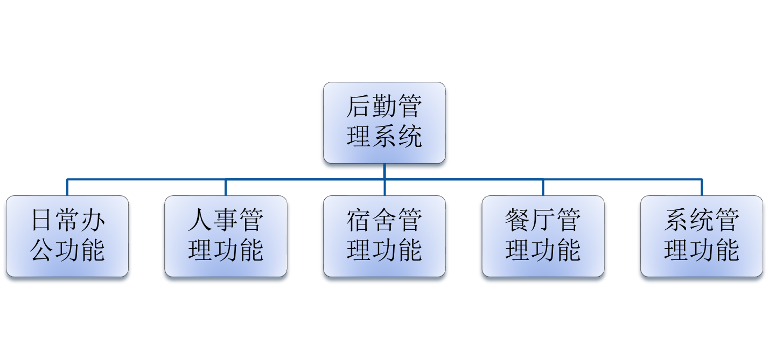
研究目标

